Slide 2
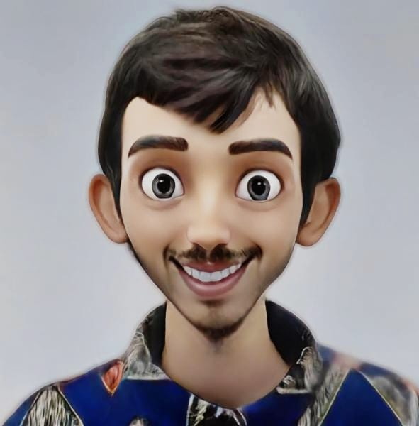
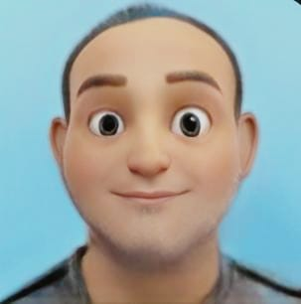
Tecnologia e Inovação – 3º Ano EFAI
DE MALAS PRONTAS
Professores: Joelson Lima e João Franco Jr.
ORGANIZAR É PRECISO!
#eunoCMSP
@JoelsonVieiraLima
@InglesFrancoJr
Avatares criados pelo professor.
Notes:
https://pixabay.com/pt/vectors/icons-redes-sociais-softwares-3414428/
Avatar produzido pela professora, termo anexado no SCP.
Inicie a aula com as boas-vindas e combinados de organização gerais. Em seguida, apresente o título, converse sobre o que vamos aprender nessa atividade e o objetivo da aula.

Slide 3
De malas prontas – Organizar é preciso
O que vamos aprender?
Tecnologia e Inovação
O clima
O tempo de duração da viagem
Imagens: ícones do PowerPoint. / ©Getty Images
Notes:
Calendário, sol e nuvem: PPT > Inserir ícone
https://www.gettyimages.com.br/detail/ilustra%C3%A7%C3%A3o/packed-suitcase-for-summer-holiday-vector-ilustra%C3%A7%C3%A3o-royalty-free/1141290837?adppopup=true
https://www.gettyimages.com.br/detail/ilustra%C3%A7%C3%A3o/vintage-brown-threadbare-suitcase-with-ilustra%C3%A7%C3%A3o-royalty-free/855859814?adppopup=true
IMAGENS GETTY DO PACOTE FCAV

Slide 4
De malas prontas – Organizar é preciso
Habilidade: Compreender fundamentos do armazenamento e da compressão de imagens (pensamento computacional).
Objetivo: Compreender o conceito de organização por meio de abstração, usando meios desplugados.
DANDARA
GUION
JOAQUIM
RITA
Ilustrações: Daniel Carvalho Nhani

Slide 5
De malas prontas – Organizar é preciso
Atividades
ITENS PARA A MALA
CAMISETA | CALÇA | SANDÁLIAS | TÊNIS
PERFUME | BERMUDA | CHINELOS | SABONETE
CAMISA | CREME DENTAL | ESCOVA DE DENTE | PENTE
CAMISETA
CALÇA
SANDÁLIAS
TÊNIS
PERFUME
BERMUDA
CHINELOS
SABONETE
CAMISA
CREME DENTAL
ESCOVA DE DENTE
PENTE
ROUPAS | HIGIENE | CALÇADOS | LAZER
PERFUME
CREME DENTAL
ESCOVA DE DENTE
SABONETE E PENTE
CAMISETA
CAMISA
CALÇA
BERMUDA
SANDÁLIAS
CHINELOS
TÊNIS
Agora é a sua vez...
©Getty Images
Currículo em Ação, 2022. Caderno do Professor, Tecnologia e Inovação. 3º ano EF, vol. 1, p. 62
Notes:
Texto e imagem retirado do material do professor Tecnologia e Inovação 3º ano (versão preliminar).
Fonte: https://drive.google.com/drive/folders/1vBO0RVcgIWTx0a8k2vPmqDC9NVERouDS PÁG. 14
https://www.gettyimages.com.br/detail/ilustra%C3%A7%C3%A3o/travel-suitcase-luggage-realistic-3d-set-ilustra%C3%A7%C3%A3o-royalty-free/1201166820?adppopup=true
IMAGEM GETTY DO PACOTE FCAV

